Slide 1

Deutsche Musik-Legenden

Slide 2
Herbert Grönemeyer
Herbert Grönemeyer wurde am 12.04.1956 in Göttingen geboren. Er hat über 17 Millionen Cds verkauft und ist so der erfolgreichste deutsche Musiker aller Zeiten. Sein größter Hit ist “Mensch” aus dem Jahr 2002. Das Lied “Luxus”von Herbert Grönemeyer ist aus 1990. Er hat 15 Alben aufgenommen. Herbert Grönemeyer ist auch Schauspieler.
Mensch: https://www.youtube.com/watch?v=1SG5A3PYaUs
Luxus: https://www.youtube.com/watch?v=WVdKA8FKonw

Slide 3

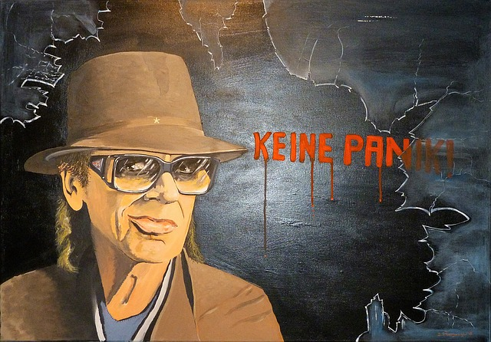
Udo Lindenberg
Udo Lindenberg wurde am 17.05.1946 in Gronau geboren. Er macht Rockmusik und lebt in Hamburg in 3 Zimmern im Hotel Atlantik. Udo Lindenberg hat 36 Alben aufgenommen. Seine populärsten Lieder sind “Sonderzug nach Pankow”und “Cello” mit Clueso. Aus 2018 ist “Durch die schweren Zeiten”. Udo Lindenberg ist auch Maler.
Sonderzug nach Pankow: https://www.youtube.com/watch?v=ZbEUjgp9zxM
Cello: https://www.youtube.com/watch?v=NxquuedkKaM
Durch die schweren Zeiten: https://www.youtube.com/watch?v=hgwytOPOR5E

Slide 4
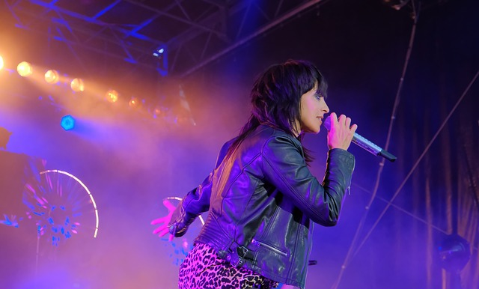
nena
Nena wurde 1960 als Gabriele Susanne Kener in Hagen geboren. Sie ist eine der populärsten deutschen Sängerinnen. Ihr größter Hit ist “99 Luftballons” aus dem Jahr 1983. “99 Luftballons” ist auch international sehr populär. Weitere Hits von Nena sind “ Nur geträumt” und “Irgendwie, Irgendwo, Irgendwann”.
99 Luftballons: https://www.youtube.com/watch?v=La4Dcd1aUcE
Nur geträumt: https://www.youtube.com/watch?v=X_Tk5b1CVzg
Irgendwie, Irgendwo, Irgendwann: https://www.youtube.com/watch?v=JRwItovO2Vs

Slide 5
Die Prinzen
Die Prinzen sind eine Musikgruppe aus Leipzig. Ihre populärsten Mitglieder sind Sebastian Krumbiegel und Tobias Künzel. Sie singen A-Capella. Große Hits der Prinzen sind “Alles nur geklaut” (1993) und “Millionär” (1991).
Alles nur geklaut: https://www.youtube.com/watch?v=yMR45cZbvDw
Millionär: https://www.youtube.com/watch?v=ezQs0sB8Q0s

